Slide 1

Facultatea de Matematică şi Informatică Universitatea din Bucureşti
Programare orientată pe obiecte
- suport de curs -
Andrei Păun
Anca Dobrovăț
An universitar 2021 – 2022
Semestrul II
Seriile 13, 14 şi 15
Curs 8
Notes:
1
1

Slide 2
Facultatea de Matematică şi Informatică Universitatea din Bucureşti
Agenda cursului
Recapitulare – Polimorfism la executie
Operatorii de cast
Downcasting si upcasting
Tratarea exceptiilor
Notes:
2
2

Slide 3
Facultatea de Matematică şi Informatică Universitatea din Bucureşti
Polimorfismul la execuţie prin funcţii virtuale
Funcţii virtuale
Funcţiile virtuale şi felul lor de folosire: componentă IMPORTANTĂ a limbajului OOP.
Folosit pentru polimorfism la execuţie ---> cod mai bine organizat cu polimorfism.
Codul poate “creşte” fără schimbări semnificative: programe extensibile.
Funcţiile virtuale sunt definite în bază şi redefinite în clasa derivată.
Pointer de tip bază care arată către obiect de tip derivatşi cheamă o funcţie virtuala în bază şi redefinite în clasa derivată executa Funcţia din clasa derivată.
Poate fi vazuta ca exemplu de separare dintre interfata si implementare.
3
Notes:
3
3

Slide 4
Facultatea de Matematică şi Informatică Universitatea din Bucureşti
Polimorfismul la execuţie prin funcţii virtuale
In C ---> early binding la apel de funcţii - se face la compilare.
In C++ ---> putem defini late binding prin funcţii virtuale (late, dynamic, runtime binding) - se face apel de funcţie bazat pe tipul obiectului, la rulare (nu se poate face la compilare).
Late binding ===> prin pointeri!
Late binding pentru o funcţie: se scrie virtual inainte de definirea funcţiei.
Pentru clasa de bază: nu se schimbă nimic!
Pentru clasa derivată: late binding însemnă că un obiect derivat folosit în locul obiectului de bază îşi va folosi funcţia sa, nu cea din bază (din cauză de late binding).
Utilitate: putem extinde codul precedent fara schimbari in codul deja scris.
4
Notes:
4
4

Slide 5
Facultatea de Matematică şi Informatică Universitatea din Bucureşti
Polimorfismul la execuţie prin funcţii virtuale
Cum se face late binding
Tipul obiectului este ţinut în obiect pentru clasele cu funcţii virtuale.
Late binding se face (uzual) cu o tabelă de pointeri: vptr către funcţii.
În tabelă sunt adresele funcţiilor clasei respective (funcţiile virtuale sunt din clasa, celelalte pot fi moştenite, etc.).
Fiecare obiect din clasă are pointerul acesta în componenţă.
La apel de funcţie membru se merge la obiect, se apelează funcţia prin vptr.
Vptr este iniţializat în constructor (automat).
5
Notes:
5
5

Slide 6
Facultatea de Matematică şi Informatică Universitatea din Bucureşti
Polimorfismul la execuţie prin funcţii virtuale
Cum se face late binding
class NoVirtual { int a;
public:
void x() const {}
int i() const { return 1; } };
class OneVirtual { int a;
public:
virtual void x() const {}
int i() const { return 1; } };
class TwoVirtuals { int a;
public:
virtual void x() const {}
virtual int i() const { return 1; } };
int main() {
cout << "int: " << sizeof(int) << endl;
cout << "NoVirtual: "
<< sizeof(NoVirtual) << endl;
cout << "void* : " << sizeof(void*) << endl;
cout << "OneVirtual: "
<< sizeof(OneVirtual) << endl;
cout << "TwoVirtuals: "
<< sizeof(TwoVirtuals) << endl;
}
6
Notes:
6
6

Slide 7
Facultatea de Matematică şi Informatică Universitatea din Bucureşti
Polimorfismul la execuţie prin funcţii virtuale
Cum se face late binding
class Pet { public:
virtual string speak() const { return " "; } };
class Dog : public Pet { public:
string speak() const { return "Bark!"; } };
int main() {
Dog ralph;
Pet* p1 = &ralph;
Pet& p2 = ralph;
Pet p3;
// Late binding for both:
cout << "p1->speak() = " << p1->speak() <<endl;
cout << "p2.speak() = " << p2.speak() << endl;
// Early binding (probably):
cout << "p3.speak() = " << p3.speak() << endl;
}
7
Notes:
7
7

Slide 8
Facultatea de Matematică şi Informatică Universitatea din Bucureşti
Polimorfismul la execuţie prin funcţii virtuale
Clase abstracte și funcții virtuale pure
Clasă abstractă = clasă care are cel puțin o funcție virtuală PURĂ
Necesitate: clase care dau doar interfață (nu vrem obiecte din clasă abstractă ci upcasting la ea).
Eroare la instantierea unei clase abstracte (nu se pot defini obiecte de tipul respectiv).
Permisă utilizarea de pointeri și referințe către clasă abstractă (pentru upcasting).
Nu pot fi trimise către funcții (prin valoare).
8
Notes:
8
8

Slide 9
Facultatea de Matematică şi Informatică Universitatea din Bucureşti
Polimorfismul la execuţie prin funcţii virtuale
Funcţii virtuale pure
Sintaxa: virtual tip_returnat nume_funcţie(lista_parametri) =0;
Ex: virtual int pura(int i)=0;
Obs: La moștenire, dacă în clasa derivată nu se definește funcția pură, clasa derivată este și ea clasă abstractă ---> nu trebuie definită funcție care nu se execută niciodată
UTILIZARE IMPORTANTĂ: prevenirea “object slicing”.
9
Notes:
9
9

Slide 10
Facultatea de Matematică şi Informatică Universitatea din Bucureşti
Polimorfismul la execuţie prin funcţii virtuale
Constructori si virtualizare
Obs. NU putem avea constructori virtuali.
În general pentru funcțiile virtuale se utilizează late binding, dar în utilizarea funcțiilor virtuale în constructori, varianta locală este folosită (early binding)
De ce?
Pentru că funcția virtuală din clasa derivată ar putea crede că obiectul e inițializat deja
Pentru că la nivel de compilator în acel moment doar VPTR local este cunoscut
10
Notes:
10
10

Slide 11
Facultatea de Matematică şi Informatică Universitatea din Bucureşti
Polimorfismul la execuţie prin funcţii virtuale
Destructori si virtualizare
Este uzual să se întâlnească.
Se cheamă în ordine inversă decât constructorii.
Dacă vrem să eliminăm porțiuni alocate dinamic și pentru clasa derivată dar facem upcasting trebuie să folosim destructori virtuali.
11
Notes:
11
11

Slide 12
Facultatea de Matematică şi Informatică Universitatea din Bucureşti
Polimorfismul la execuţie prin funcţii virtuale
Destructori si virtualizare
class Base1 {public: ~Base1() { cout << "~Base1()\n"; } };
class Derived1 : public Base1 {public: ~Derived1() { cout << "~Derived1()\n"; } };
class Base2 {public:
virtual ~Base2() { cout << "~Base2()\n"; }
};
class Derived2 : public Base2 {public: ~Derived2() { cout << "~Derived2()\n"; } };
int main() {
Base1* bp = new Derived1;
delete bp; // Afis: ~Base1()
Base2* b2p = new Derived2;
delete b2p; // Afis: ~Derived2() ~Base2()
}
12
Notes:
12
12

Slide 13
Facultatea de Matematică şi Informatică Universitatea din Bucureşti
Polimorfismul la execuţie prin funcţii virtuale
Destructori virtuali puri
Utilizare: recomandat să fie utilizat dacă mai sunt și alte funcții virtuale.
Restricție: trebuiesc definiți în clasă (chiar dacă este abstractă).
La moștenire nu mai trebuiesc redefiniti (se construiește un destructor din oficiu)
De ce? Pentru a preveni instantierea clasei.
Obs. Nu are nici un efect dacă nu se face upcasting.
class AbstractBase {
public:
virtual ~AbstractBase() = 0;
};
AbstractBase::~AbstractBase() {}
class Derived : public AbstractBase {};
// No overriding of destructor necessary?
int main() { Derived d; }
13
Notes:
13
13

Slide 14
Facultatea de Matematică şi Informatică Universitatea din Bucureşti
Polimorfismul la execuţie prin funcţii virtuale
Funcţii virtuale in destructori
La apel de funcție virtuală din funcții normale se apelează conform VPTR
În destructori se face early binding! (apeluri locale)
De ce? Pentru că acel apel poate să se bazeze pe porțiuni deja distruse din obiect
class Base { public:
virtual ~Base() { cout << "~Base1()\n"; this->f(); }
virtual void f() { cout << "Base::f()\n"; }
};
class Derived : public Base { public:
~Derived() { cout << "~Derived()\n"; }
void f() { cout << "Derived::f()\n"; }
};
int main() {
Base* bp = new Derived;
delete bp; // Afis: ~Derived() ~Base1() Base::f()
}
14
Notes:
14
14

Slide 15
Facultatea de Matematică şi Informatică Universitatea din Bucureşti
Polimorfismul la execuţie prin funcţii virtuale
Decuplare in privinţa tipurilor
Upcasting - Tipul derivat poate lua locul tipului de bază (foarte important pentru procesarea mai multor tipuri prin acelaşi cod).
Funcţii virtuale: ne lasă să chemăm funcţiile pentru tipul derivat.
Problemă: apel la funcţie prin pointer (tipul pointerului ne da funcţia apelată).
15
Notes:
15
15

Slide 16
Facultatea de Matematică şi Informatică Universitatea din Bucureşti
Polimorfismul la execuţie prin funcţii virtuale
Downcasting
Folosit in ierarhii polimorfice (cu funcţii virtuale).
Problema: upcasting e sigur pentru că respectivele funcţii trebuie să fie definite în bază, downcasting e problematic.
Explicit cast prin: dynamic_cast
Dacă ştim cu siguranţă tipul obiectului putem folosi “static_cast”.
Static_cast întoarce pointer către obiectul care satisface cerinţele sau 0.
Foloseşte tabelele VTABLE pentru determinarea tipului.
16
Notes:
16
16

Slide 17
Facultatea de Matematică şi Informatică Universitatea din Bucureşti
Polimorfismul la execuţie prin funcţii virtuale
Downcasting
class Pet { public: virtual ~Pet(){}};
class Dog : public Pet {};
class Cat : public Pet {};
int main() {
Pet* b = new Cat; // Upcast
Dog* d1 = dynamic_cast<Dog*>(b); // Afis - 0; Try to cast it to Dog*:
Cat* d2 = dynamic_cast<Cat*>(b);// Try to cast it to Cat*:
// b si d2 retin aceeasi adresa
cout << "d1 = " << d1 << endl;
cout << "d2 = " << d2 << endl;
cout << "b = " << b << endl;
}
17
Notes:
17
17

Slide 18
Facultatea de Matematică şi Informatică Universitatea din Bucureşti
Polimorfismul la execuţie prin funcţii virtuale
Downcasting
class Shape { public: virtual ~Shape() {}; };
class Circle : public Shape {};
class Square : public Shape {};
class Other {};
int main() {
Circle c;
Shape* s = &c; // Upcast: normal and OK
// More explicit but unnecessary:
s = static_cast<Shape*>(&c);
// (Since upcasting is such a safe and common
// operation, the cast becomes cluttering)
Circle* cp = 0;
Square* sp = 0;
// Static Navigation of class hierarchies requires extra type information:
if(typeid(s) == typeid(cp)) // C++ RTTI
cp = static_cast<Circle*>(s);
if(typeid(s) == typeid(sp))
sp = static_cast<Square*>(s);
if(cp != 0)
cout << "It's a circle!" << endl;
if(sp != 0)
cout << "It's a square!" << endl;
// Static navigation is ONLY an efficiency hack;
// dynamic_cast is always safer. However:
// Other* op = static_cast<Other*>(s);
// Conveniently gives an error message, while
Other* op2 = (Other*)s;
// does not
}
18
Notes:
18
18

Slide 19
Facultatea de Matematică şi Informatică Universitatea din Bucureşti
Operatorii de cast
C++ are 5 operatori de cast:
operatorul traditional mostenit din C;
2) dynamic_cast;
3) static_cast;
4) const_cast;
5) reinterpret_cast.
19
Notes:
19
19

Slide 20
Facultatea de Matematică şi Informatică Universitatea din Bucureşti
Operatorii de cast
Dynamic_cast
daca vrem sa schimbam tipul unui obiect la executie;
se verifica daca un downcast este posibil (si deci valid);
daca e valid, atunci se poate schimba tipul, altfel eroare.
Sintaxa:
dynamic_cast <target-type> (expr)
target-type trebuie sa fie un pointer sau o referinta;
Dynamic_cast schimba tipul unui pointer/referinte intr-un alt tip pointer/referinta.
20
Notes:
20
20

Slide 21
Facultatea de Matematică şi Informatică Universitatea din Bucureşti
Operatorii de cast
Dynamic_cast
Scop: cast pe tipuri polimorfice;
Exemplu:
class B{virtual …};
class D:B {... };
un pointer D* poate fi transformat oricand intr-un pointer B* (pentru ca un pointer catre baza poate oricand retine adresa unei derivate);
invers este necesar operatorul dynamic_cast.
In general, dynamic_cast reuseste daca pointerul (sau referinta) de transformat este un pointer (referinta) catre un obiect de tip target-type, sau derivat din aceasta, altfel, incercarea de cast esueaza (dynamic_cast se evalueaza cu null in cazul pointerilor si cu bad_cast exception in cazul referintelor.
21
Notes:
21
21

Slide 22
Facultatea de Matematică şi Informatică Universitatea din Bucureşti
Operatorii de cast
Dynamic_cast
Base *bp, b_ob;
Derived *dp, d_ob;
bp = &d_ob; // base pointer points to Derived object
dp = dynamic_cast<Derived *> (bp); // cast to derived pointer OK
bp = &b_ob; // base pointer points to Base object
dp = dynamic_cast<Derived *> (bp); // error
22
Notes:
22
22

Slide 23
Facultatea de Matematică şi Informatică Universitatea din Bucureşti
Operatorii de cast
Dynamic_cast
class Base { public:
virtual void f()
{
cout << "Inside Base\n";
}
};
class Derived : public Base {
public:
void f()
{
cout << "Inside Derived\n";
}
};
int main() {
Base *bp, b_ob;
Derived *dp, d_ob;
dp = dynamic_cast<Derived *> (&d_ob);
if(dp) { cout << "from Derived * to Derived* OK.\n";
dp->f(); }
else cout << "Error\n";
bp = dynamic_cast<Base *> (&d_ob);
if(bp) { cout << "from Derived * to Base * OK.\n";
bp->f(); }
else cout << "Error\n";
bp = dynamic_cast<Base *> (&b_ob);
if(bp) { cout << "from Base * to Base * OK.\n";
bp->f(); }
else cout << "Error\n";
23
Notes:
23
23

Slide 24
Facultatea de Matematică şi Informatică Universitatea din Bucureşti
Operatorii de cast
Dynamic_cast
class Base { public:
virtual void f()
{
cout << "Inside Base\n";
}
};
class Derived : public Base {
public:
void f()
{
cout << "Inside Derived\n";
}
};
/* Base *bp, b_ob;
Derived *dp, d_ob; */
dp = dynamic_cast<Derived *> (&b_ob);
if(dp) cout << "Error\n";
else
cout << "Cast from Base* to Derived* not OK.\n";
bp = &d_ob; // bp points to Derived object
dp = dynamic_cast<Derived *> (bp);
if(dp) {
cout << "Casting bp to a Derived * OK\n" <<
"because bp is really pointing\n" <<
"to a Derived object.\n";
dp->f();
}
else cout << "Error\n";
24
Notes:
24
24

Slide 25
Facultatea de Matematică şi Informatică Universitatea din Bucureşti
Operatorii de cast
Dynamic_cast
class Base { public:
virtual void f()
{
cout << "Inside Base\n";
}
};
class Derived : public Base {
public:
void f()
{
cout << "Inside Derived\n";
}
};
/* Base *bp, b_ob;
Derived *dp, d_ob; */
bp = &b_ob; // bp points to Base object
dp = dynamic_cast<Derived *> (bp);
if(dp) cout << "Error";
else { cout << "Now casting bp to a Derived *\n is not OK because bp is really \n pointing to a Base object.\n"; }
dp = &d_ob; // dp points to Derived object
bp = dynamic_cast<Base *> (dp);
if(bp) { cout << "Casting dp to a Base * is OK.\n";
bp->f();
}
else cout << "Error\n";
return 0;
}
25
Notes:
25
25

Slide 26
Facultatea de Matematică şi Informatică Universitatea din Bucureşti
Operatorii de cast
Dynamic_cast Afisare:
Cast from Derived * to Derived * OK.
Inside Derived
Cast from Derived * to Base * OK.
Inside Derived
Cast from Base * to Base * OK.
Inside Base
Cast from Base * to Derived * not OK.
Casting bp to a Derived * OK
because bp is really pointing
to a Derived object.
Inside Derived
Now casting bp to a Derived *
is not OK because bp is really
pointing to a Base object.
Casting dp to a Base * is OK.
Inside Derived
26
Notes:
26
26

Slide 27
Facultatea de Matematică şi Informatică Universitatea din Bucureşti
Operatorii de cast
Static_cast
este un substitut pentru operatorul de cast clasic;
lucreaza pe tipuri nepolimorfice;
poate fi folosit pentru orice conversie standard;
ne se fac verificari la executie (run-time);
Sintaxa: static_cast <type> (expr)
Expl:
#include <iostream>
using namespace std;
int main()
{
int i;
for(i=0; i<10; i++)
cout << static_cast<double> (i) / 3 << " ";
return 0;
}
27
Notes:
27
27

Slide 28
Facultatea de Matematică şi Informatică Universitatea din Bucureşti
Operatorii de cast
Const_cast
folosit pentru a rescrie, explicit, proprietatea de const sau volatile intr-un cast (elimina proprietatea de a fi constant);
tipul destinatie trebuie sa fie acelasi cu tipul sursa, cu exceptia atributelor const / volatile.
Sintaxa: const_cast <type> (expr)
28
Notes:
28
28

Slide 29
Facultatea de Matematică şi Informatică Universitatea din Bucureşti
Operatorii de cast
Const_cast Exemplu - pointer
#include <iostream>
using namespace std;
void sqrval(const int *val) {
int *p;
// cast away const-ness.
p = const_cast<int *> (val);
*p = *val **val; // now, modify object through v
}
int main()
{
int x = 10;
cout << "x before call: " << x << endl;
sqrval(&x);
cout << "x after call: " << x << endl;
return 0;
}
29
Notes:
29
29

Slide 30
Facultatea de Matematică şi Informatică Universitatea din Bucureşti
Operatorii de cast
Const_cast Exemplu - referinta
#include <iostream>
using namespace std;
void sqrval(const int &val) {
// cast away const on val
const_cast<int &> (val) = val * val;
}
int main()
{
int x = 10;
cout << "x before call: " << x << endl;
sqrval(x);
cout << "x after call: " << x << endl;
return 0;
}
30
Notes:
30
30

Slide 31
Facultatea de Matematică şi Informatică Universitatea din Bucureşti
Operatorii de cast
Reinterpret_cast
converteste un tip intr-un alt tip fundamental diferit;
Sintaxa: reinterpret_cast <type> (expr)
Expl:
#include <iostream>
using namespace std;
int main()
{
int* p = new int(65);
char* ch = reinterpret_cast<char*>(p);
cout << *p << endl;
cout << *ch << endl;
cout << p << endl;
cout << ch << endl;
return 0;
}
31
Notes:
31
31

Slide 32
Facultatea de Matematica si Informatica Universitatea din Bucuresti
Tratarea excepțiilor în C++
O excepție este o problemă care apare în timpul execuției unui program.
O excepție C++ este un răspuns la o circumstanță excepțională care apare în timpul rulării unui program, (probleme la alocare, încercare de împărțire la zero, etc.)
automatizarea procesării erorilor
try, catch, throw
block try aruncă excepție cu throw care este prinsă cu catch
după ce este prinsă se termină execuția din blocul catch şi se dă controlul “mai sus”, nu se revine la locul unde s-a făcut throw (nu e apel de funcție).
Notes:
32
32

Slide 33
Facultatea de Matematica si Informatica Universitatea din Bucuresti
Tratarea excepțiilor în C++
try {
// try block
}
catch (type1 arg) {
// catch block
}
catch (type2 arg) {
// catch block
}
catch (type3 arg) {
// catch block
}...
catch (typeN arg) {
// catch block
}
tipul argumentului arg din catch arată care bloc catch este executat
dacă nu este generată excepție, nu se execută nici un bloc catch
instrucțiunile catch sunt verificate în ordinea în care sunt scrise, primul de tipul erorii este folosit
Notes:
33
33

Slide 34
Facultatea de Matematica si Informatica Universitatea din Bucuresti
Tratarea excepțiilor în C++
Observații:
dacă se face throw şi nu există un bloc try din care a fost aruncată excepția sau o funcție apelată dintr-un bloc try: eroare
dacă nu există un catch care să fie asociat cu throw-ul respectiv (tipuri de date egale) atunci programul se termină prin terminate()
terminate() poate să fie redefinită să facă altceva
Notes:
34
34

Slide 35
Facultatea de Matematica si Informatica Universitatea din Bucuresti
Tratarea excepțiilor în C++
Exemplu - Semnalarea unei posibile erori la alocarea de memorie: bad_alloc
class TestTry {
int *v, n;
public:
TestTry(int a) {
try {
v = new int[a];
}
catch (bad_alloc Nume_Var) {
cout << "Allocation Failure\n";
exit(EXIT_FAILURE);
}
n = a;
}
};
int main() { TestTry T(4); }
Notes:
35
35

Slide 36
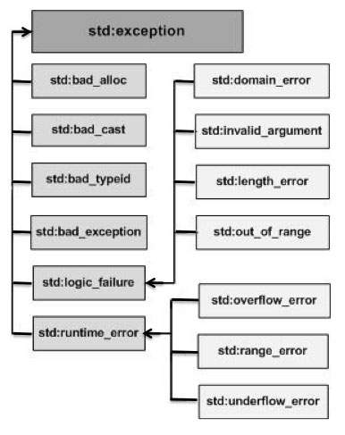
Facultatea de Matematica si Informatica Universitatea din Bucuresti
Tratarea excepțiilor în C++
Exceptii standard de biblioteca <exception>
Sursa: https://www.tutorialspoint.com/cplusplus/cpp_exceptions_handling.htm
Notes:
36
36

Slide 37
Facultatea de Matematica si Informatica Universitatea din Bucuresti
Tratarea excepțiilor în C++
Tipul aruncat coincide cu tipul parametrului blocului catch
void Test_Throw_ok () {
try {
throw 10;
}
catch (int x) {
cout << “Exceptie 10\n“;
}
}
int main() {
Test_Throw_ok();
}
void Test_Throw_ok () {
try {
throw 10;
}
catch (char x) {
cout << “Exceptie 10\n“;
}
}
int main() {
Test_Throw_ok();
}
Excepția este prinsă; se afișează expresia din blocul catch
Excepția nu este prinsă
Notes:
37
37

Slide 38
Facultatea de Matematica si Informatica Universitatea din Bucuresti
Tratarea excepțiilor în C++
Aruncarea unei excepții dintr-o funcție (throw în funcție)
void Test(int x)
{
cout << “In functie x = “ << x <<“\n“;
if (x < 0) throw x;
}
int main() {
TestTry T;
T.Test_Throw_Functie();
}
class TestTry {
public:
void Test_Throw_Functie() {
try {
Test(5);
Test(200);
Test(-300);
Test(22);
}
catch (int x) {
cout << “Exceptie pe valoarea “ << x <<“\n“;
}
}
};
In functie x = 5
In functie x = 200
In functie x = -300
Exceptie pe valoarea -300
Notes:
38
38

Slide 39
Facultatea de Matematica si Informatica Universitatea din Bucuresti
Tratarea excepțiilor în C++
Try-catch local, în funcție, se continuă execuția programului
void Try_in_functie(int x)
{
try
{
if (x < 0) throw x;
}
catch(int x)
{
cout << “Exceptie pe valoarea “ << x <<“\n“;
}
}
int main() {
TestTry T;
T.Test_Try_Local();
}
class TestTry {
public:
void Test_Try_Local()
{
int x;
x = -25;
Try_in_functie(x);
x = 13;
Try_in_functie(x);
n = x;
cout << n;
}
};
Exceptie pe valoarea -25
13
Notes:
39
39

Slide 40
Facultatea de Matematica si Informatica Universitatea din Bucuresti
Tratarea excepțiilor în C++
Excepții multiple; catch (…)
void Exceptii_multiple(int x) {
try{
if (x < 0) throw x; //int
if (x == 0) throw 'A'; //char
if (x > 0) throw 12.34; //double
}
Catch(int){…}
}
catch(...) {
cout << "Catch macar una!\n";
}
int main(){
Exceptii_multiple(-52);
Exceptii_multiple(0);
Exceptii_multiple(34);
}
Notes:
40
40

Slide 41
Facultatea de Matematica si Informatica Universitatea din Bucuresti
Tratarea excepțiilor în C++
aruncarea de erori din clase de bază şi derivate
un catch pentru tipul de bază va fi executat pentru un obiect aruncat de tipul derivat
să se pună catch-ul pe tipul derivat primul şi apoi catchul pe tipul de bază
class B { };
class D: public B { };
int main()
{
D derived;
try { throw derived; }
catch(B b) { cout << "Caught a base class.\n"; }
catch(D d) { cout << "This won't execute.\n"; }
return 0;
}
Notes:
41
41

Slide 42
Facultatea de Matematica si Informatica Universitatea din Bucuresti
Tratarea excepțiilor în C++
La definiţia unei funcţii (metode), se poate preciza lista tipurilor de excepţii care pot fi generate în cadrul funcţiei.
void Functie (int test) throw(int, char)
se poate specifica ce excepții aruncă o funcție
se restricționează tipurile de excepții care se pot arunca din funcție
un alt tip nespecificat termină programul:
- apel la unexpected() care apelează abort()
- se poate redefini
Notes:
42
42

Slide 43
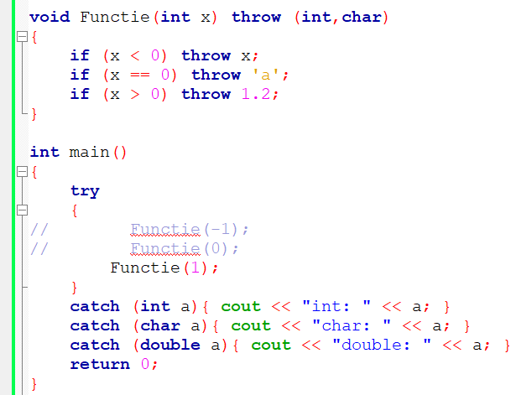
Facultatea de Matematica si Informatica Universitatea din Bucuresti
Tratarea excepțiilor în C++
Exemplu funcţie care precizeaza lista tipurilor de excepţii
Observaţie: lista cu tipurile de exceptii poate fi nulă, caz în care nu se acceptă nici o eroare:
Unele compilatoare pot da warninguri, altele termina executia abrubt:
“terminate called after throwing an instance of ‘double’ ”
Notes:
43
43

Slide 44
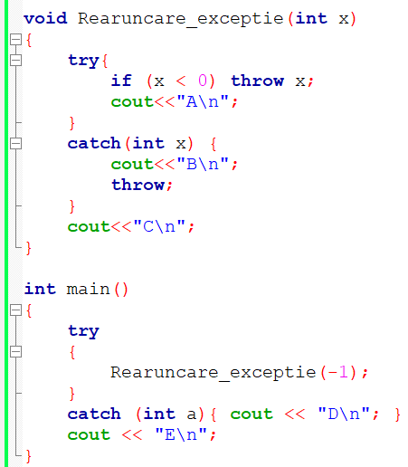
Facultatea de Matematica si Informatica Universitatea din Bucuresti
Tratarea excepțiilor în C++
Rearuncarea unei exceptii
re-aruncarea unei excepții: throw; // fără excepție din catch
Se afiseaza:
B
D
E
Notes:
44
44

Slide 45
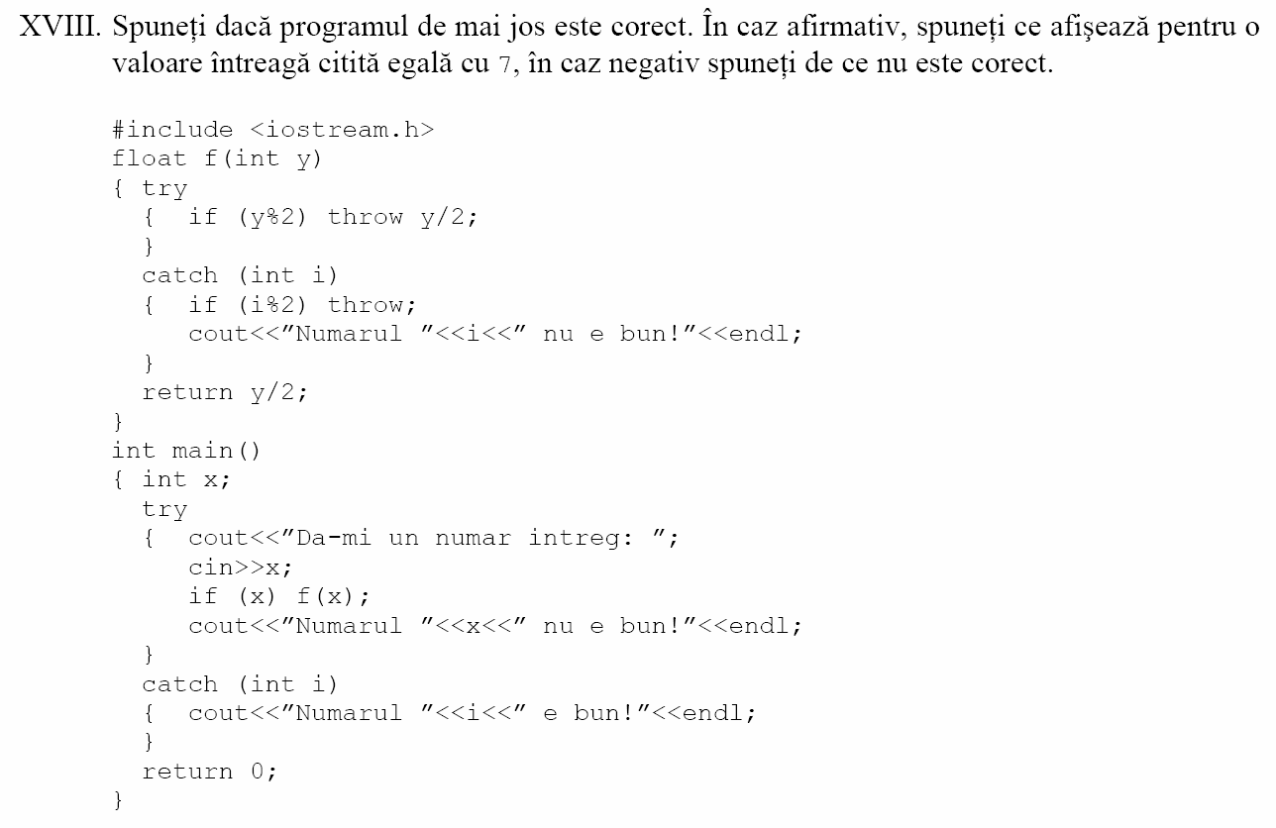
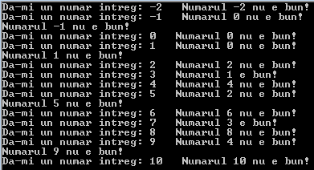
Facultatea de Matematica si Informatica Universitatea din Bucuresti
Tratarea excepțiilor în C++
Notes:
45
45

Slide 46
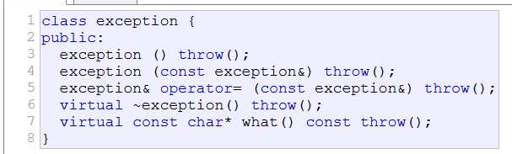
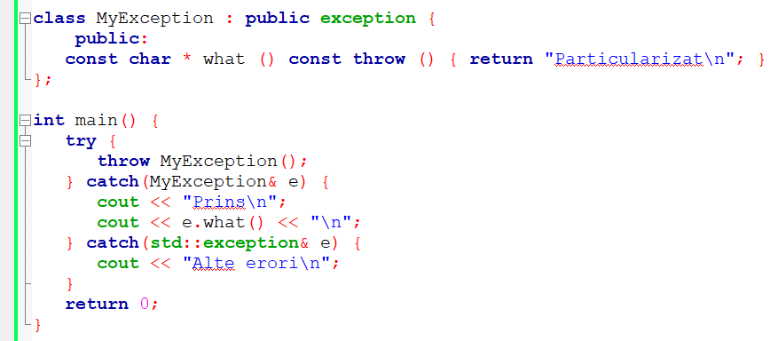
Facultatea de Matematica si Informatica Universitatea din Bucuresti
Tratarea excepțiilor în C++
Implementarea unei ierarhii de clase de excepţii pornind de la std::exception
Varianta C++98 – Detalii despre <exception> si toate functiile sale membre se pot gasi: https://www.cplusplus.com/reference/exception/exception/
Notes:
46
46

Slide 47
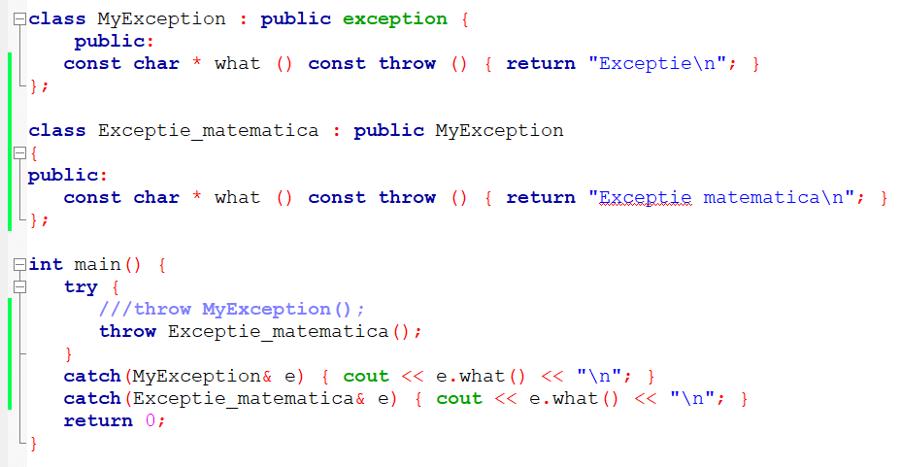
Facultatea de Matematica si Informatica Universitatea din Bucuresti
Tratarea excepțiilor în C++
Implementarea unei ierarhii de clase de excepţii pornind de la std::exception
Se afiseaza Exceptie Matematica
Notes:
47
47

Slide 48
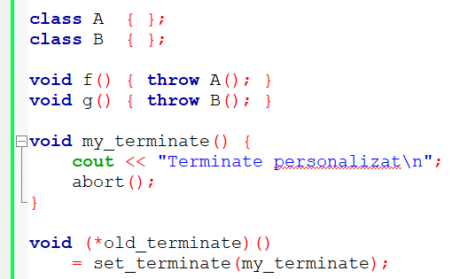
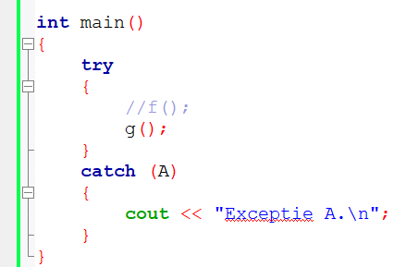
Facultatea de Matematica si Informatica Universitatea din Bucuresti
Tratarea excepțiilor în C++
Functia terminate()
Se afiseaza Terminate personalizat si apoi se termina programul, incorect.
Notes:
48
48

Slide 49
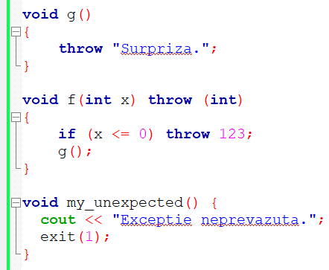
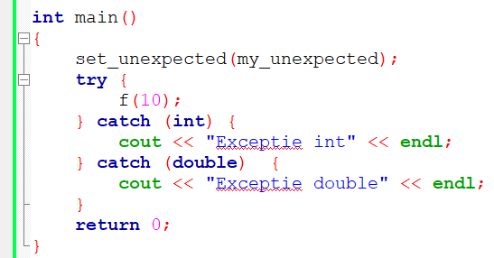
Facultatea de Matematica si Informatica Universitatea din Bucuresti
Tratarea excepțiilor în C++
Functia unexpected()
Vedeti ce se intampla sub compilatorul g++! Surpriza!
Notes:
49
49

Slide 50
Facultatea de Matematică şi Informatică Universitatea din Bucureşti
Perspective
Cursul 9:
Templates/sabloane
50
Notes:
50
50

